Slide 1


Когортный анализ по клиентам пользователей Skycinema
Так и будем заказывать аналитику на аутсорсе или все-таки наймем себе в штат???
Команда Skypro -А. Пищик
-Д.Захаров
-Г. Соколов
-Э.Фастахиева

Slide 2
Какой процент первичных покупок бесплатный? Постройте распределение процента бесплатных первичных покупок по месяцам

Slide 3
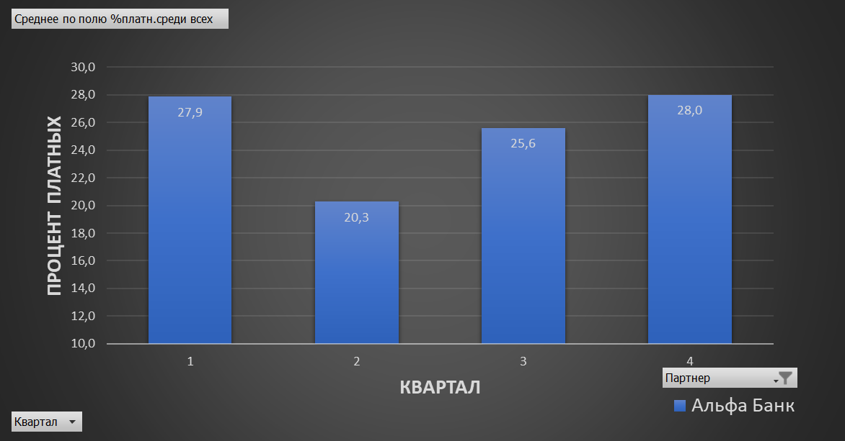
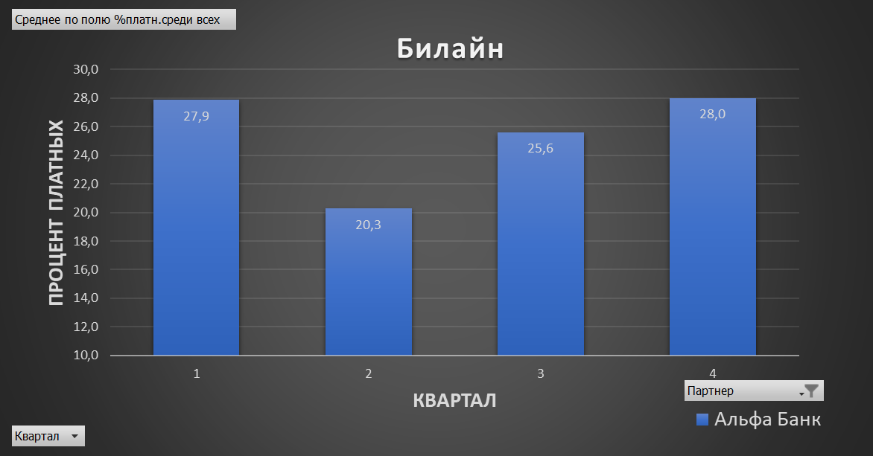
Отношение платных первичных покупок среди всех первичных покупок по кварталам

Slide 4
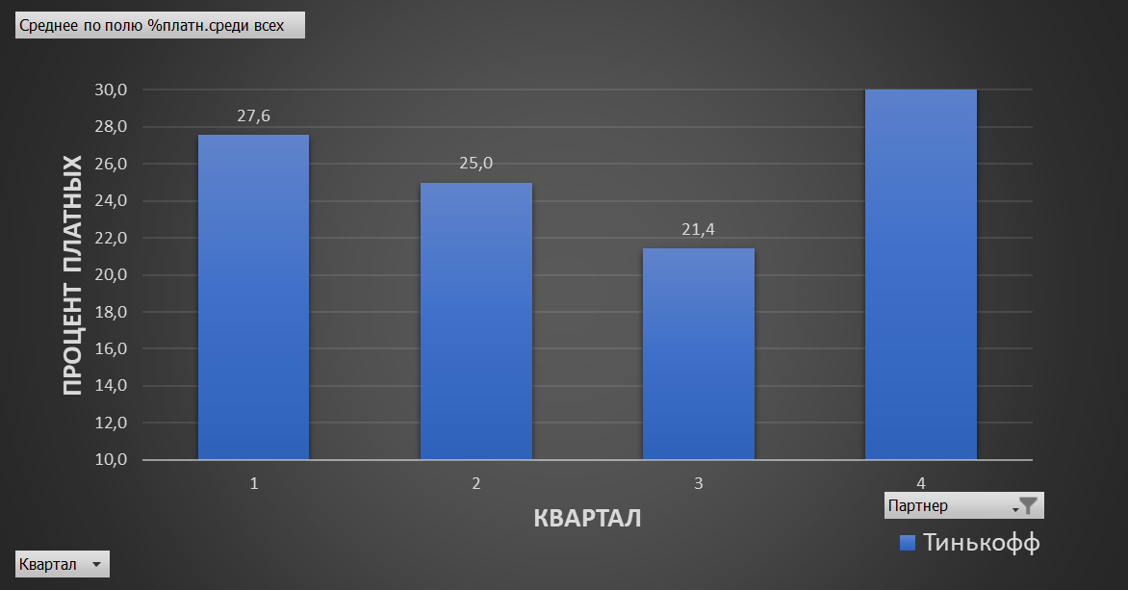
Отношение платных первичных покупок среди всех первичных покупок по кварталам

Slide 5
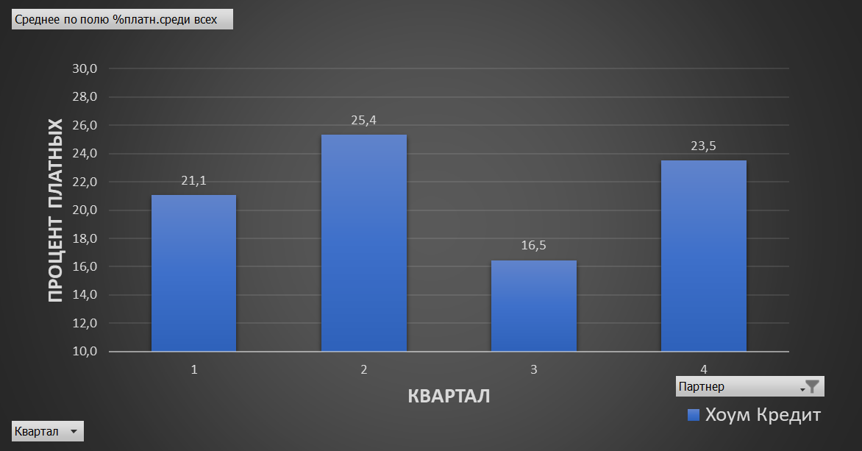
Отношение платных первичных покупок среди всех первичных покупок по кварталам

Slide 6
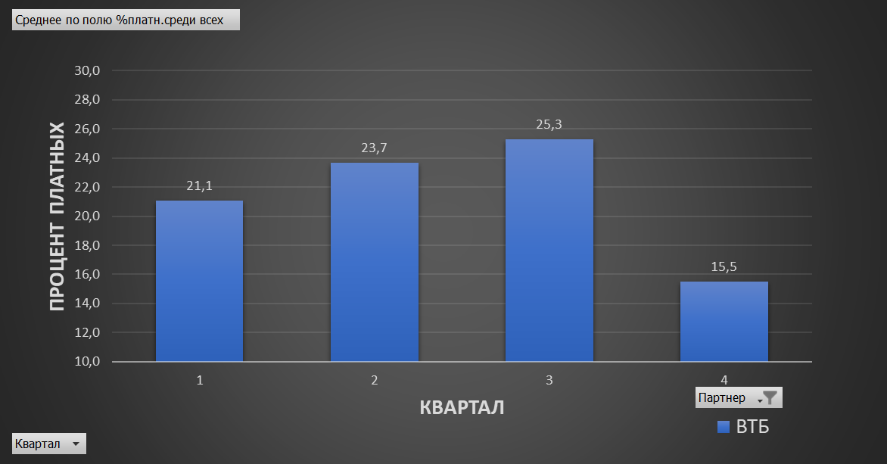
Отношение платных первичных покупок среди всех первичных покупок по кварталам

Slide 7
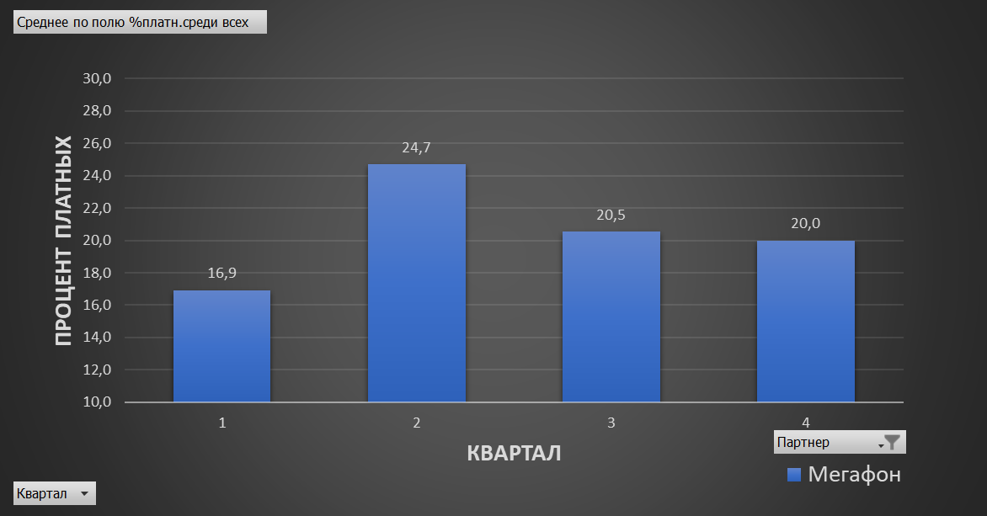
Отношение платных первичных покупок среди всех первичных покупок по кварталам

Slide 8
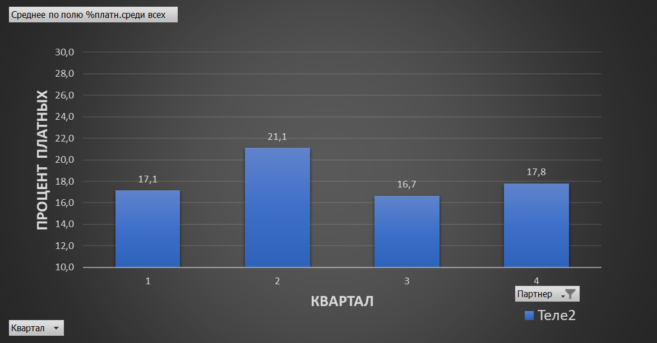
Отношение платных первичных покупок среди всех первичных покупок по кварталам

Slide 9
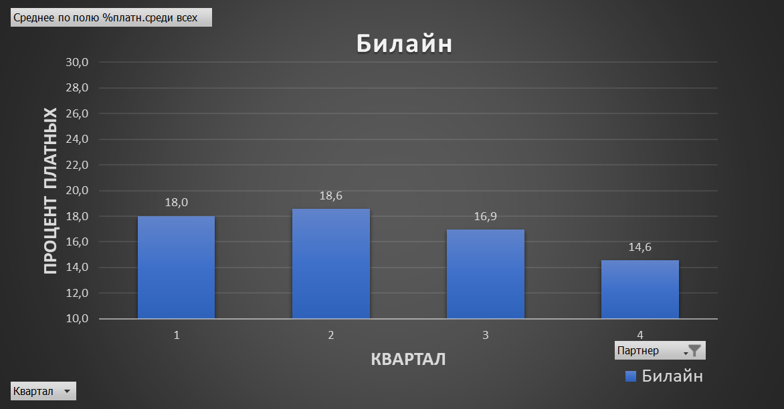
Отношение платных первичных покупок среди всех первичных покупок по кварталам

Slide 10

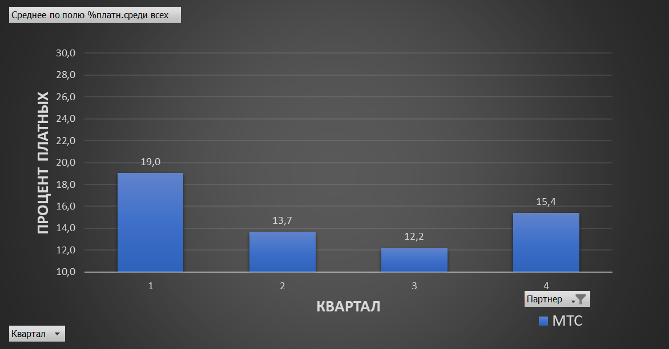
Отношение платных первичных покупок среди всех первичных покупок по кварталам

Slide 11
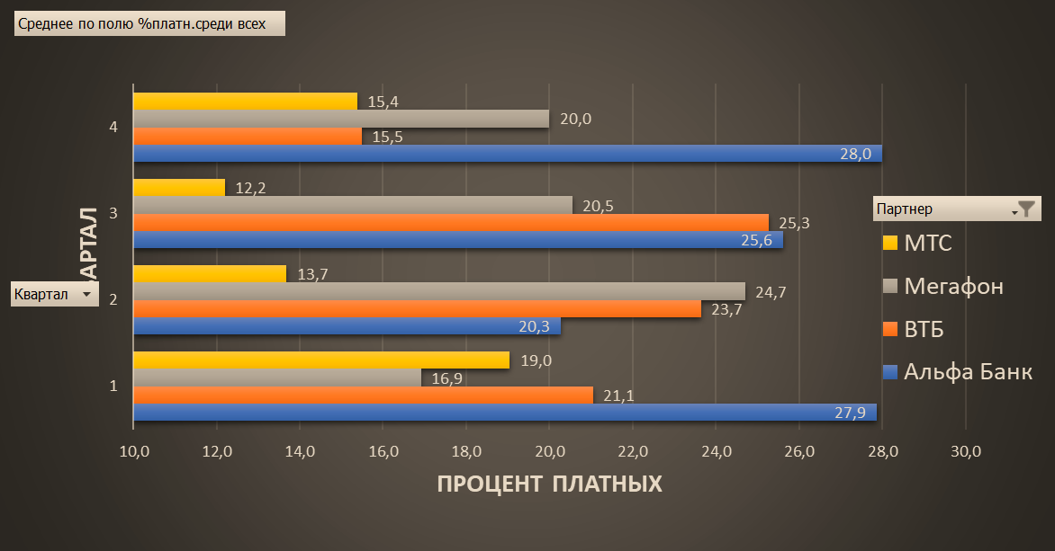
Сравнение процента первичных платных подписок среди всех подписок МТС с АльфаБанк, ВТБ, Мегафон

Slide 12
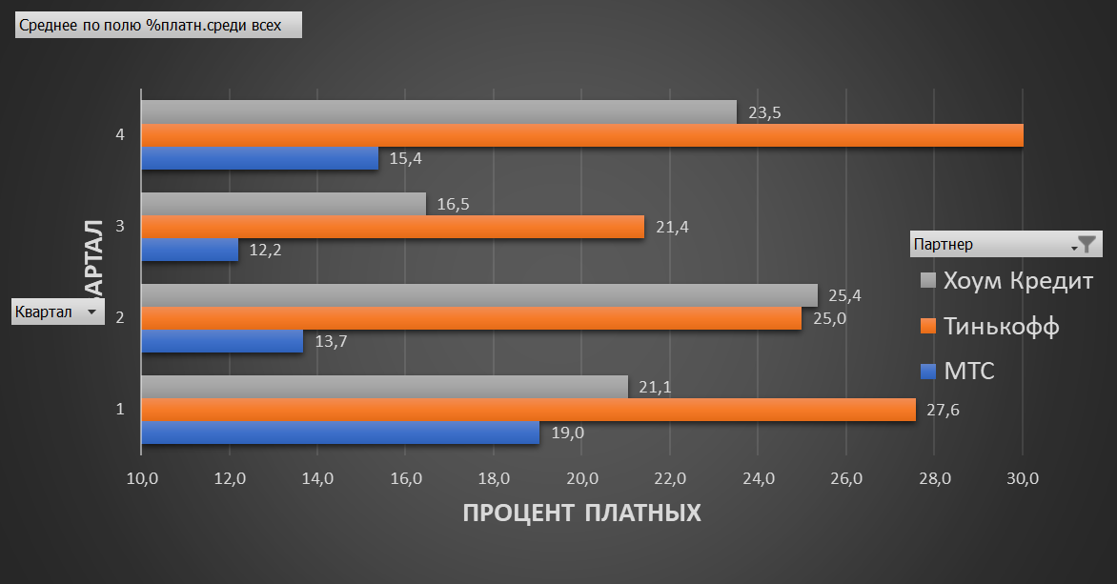
Сравнение процента первичных платных подписок среди всех подписок МТС с Тинькофф и Хоум Кредит

Slide 13
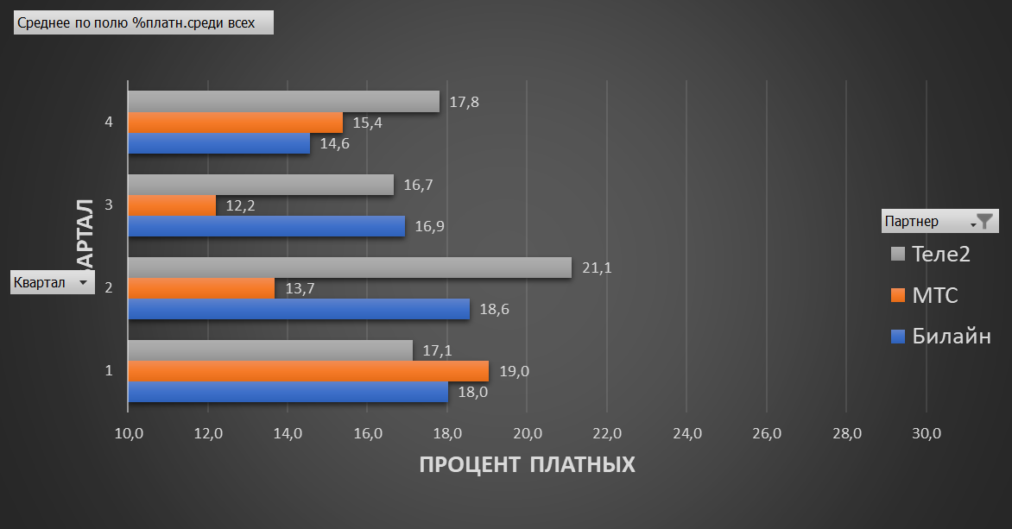
Сравнение процента первичных платных подписок среди всех подписок МТС с Теле2 и Билайн

Slide 14

Проверить оплату в эти дни: каким образом была произведена, какой сотрудник ее проверил, уточнить условия по клиенту у партнера. В случае ошибки - набрать клиенту, извиниться, объяснит про технический сбой предложить промо в качестве компенсации и вернуть разницу. Выяснить у сотрудника, который проверял платежи, как такое произошло? Что можно сделать, чтобы избежать такого в будущем. .
Клиент | Номер оплаты | Дата-покупки | Платеж | Партнер | Цена
10218 | 50900 | 08.01.2021 | 399 | МТС | 199
10218 | 50900 | 07.02.2021 | 399 | МТС | 199
10218 | 50900 | 09.03.2021 | 399 | МТС | 199
10218 | 50900 | 08.04.2021 | 399 | МТС | 199
10325 | 50392 | 13.03.2020 | 399 | МТС | 199
10387 | 50810 | 29.12.2020 | 399 | МТС | 199
10974 | 50783 | 01.10.2020 | 399 | МТС | 199
11620 | 51111 | 20.07.2020 | 399 | МТС | 199
12366 | 60496 | 05.07.2020 | 399 | МТС | 199
13531 | 61034 | 12.08.2020 | 399 | МТС | 199
13589 | 61226 | 03.12.2020 | 399 | МТС | 199
13799 | 61835 | 17.07.2020 | 399 | МТС | 199
13890 | 61855 | 04.02.2021 | 399 | МТС | 199
12372 | 60290 | 18.06.2020 | 199 | Альфа Банк | 99

Slide 15

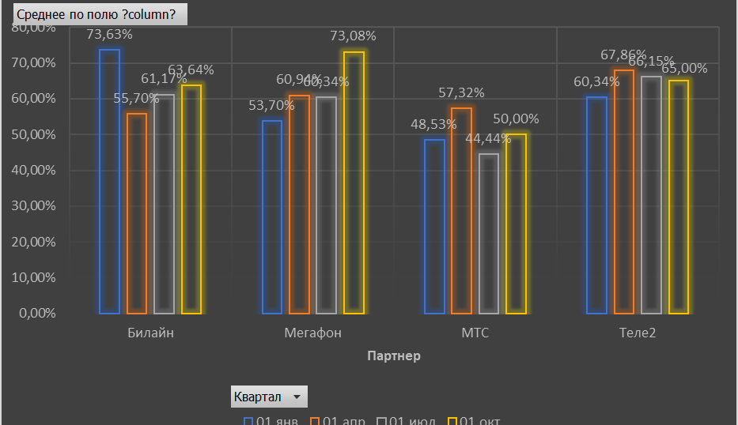
Конверсия из бесплатной первичной покупки в автопродление по партнёрам сотовой связи по кварталам 2020

Slide 16
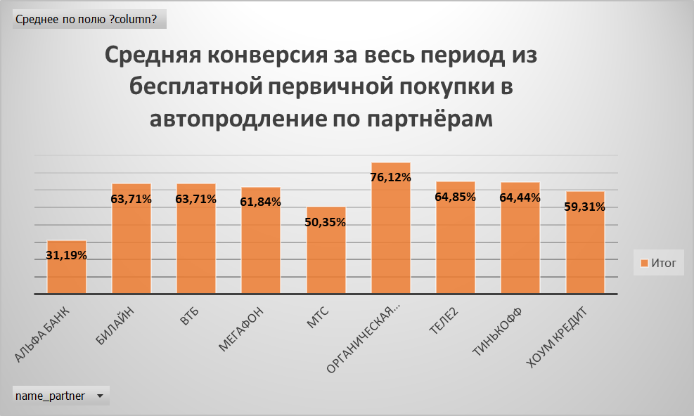
Что-то не так у Альфа-Банка и МТС?

Slide 17
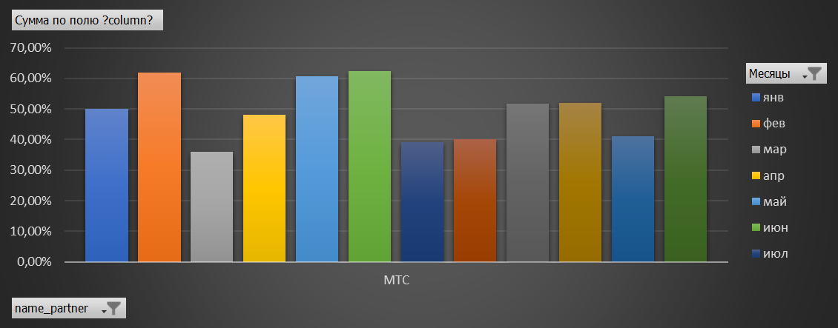
Конверсия из бесплатной первичной покупки в автопродление по партнёру МТС по месяцам в 2020 году

Slide 18

Усредненный LT клиента для каждого партнера
Партнеры | Кол-во периодов
Альфа Банк | 1,147887
Билайн | 1,271382
ВТБ | 1,360759
Мегафон | 1,263682
МТС | 1,173469
Органическая покупка | 1,34277
Теле2 | 1,319712
Тинькофф | 1,84292
Хоум Кредит | 1,405

Slide 19
Усредненный LT клиента в целом, для банков-партнеров и операторов - партнеров
Партнеры | Кол-во периодов
Банки |  | 1,25
В целом |  | 1,35
Операторы
сотовой |  | 1,25
связи

Slide 20
А что с деньгами?

Slide 21




NET PROFIT по партнерам

Slide 22


Спасибо за внимание.

